Slide 1
Подготовила: Ермакова В.В.,
воспитатель МДОУ «Детский сад №4 КВ»
Формирование предпосылок учебной деятельности у старших дошкольников

Slide 2
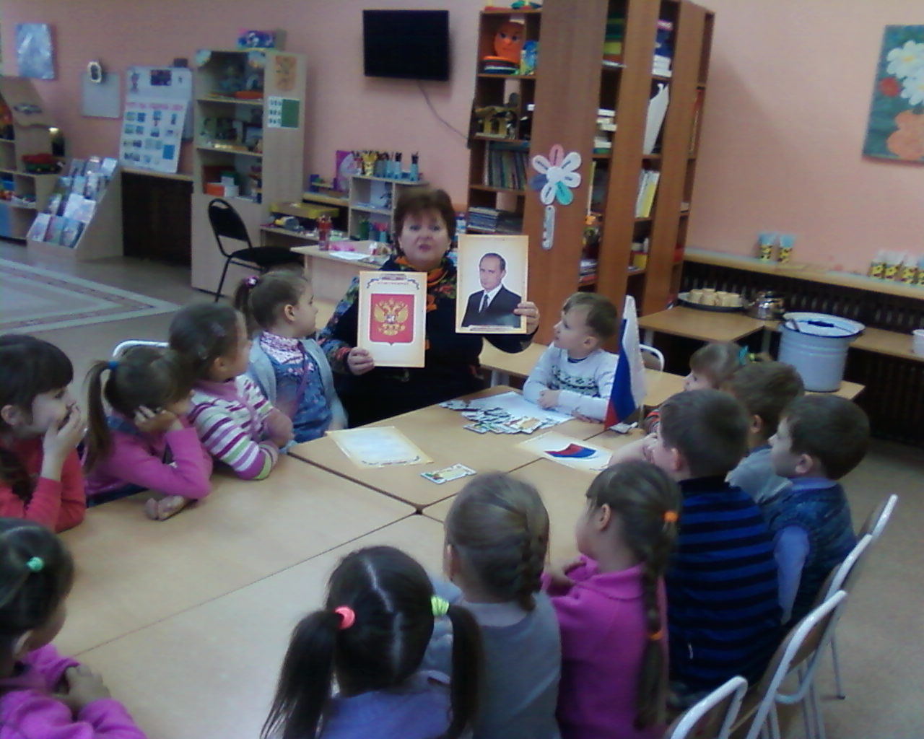
Школьное обучение никогда не начинается с пустого места, а всегда опирается на определенную стадию развития, проделанную ребенком» Л.С.Выготский

Slide 3
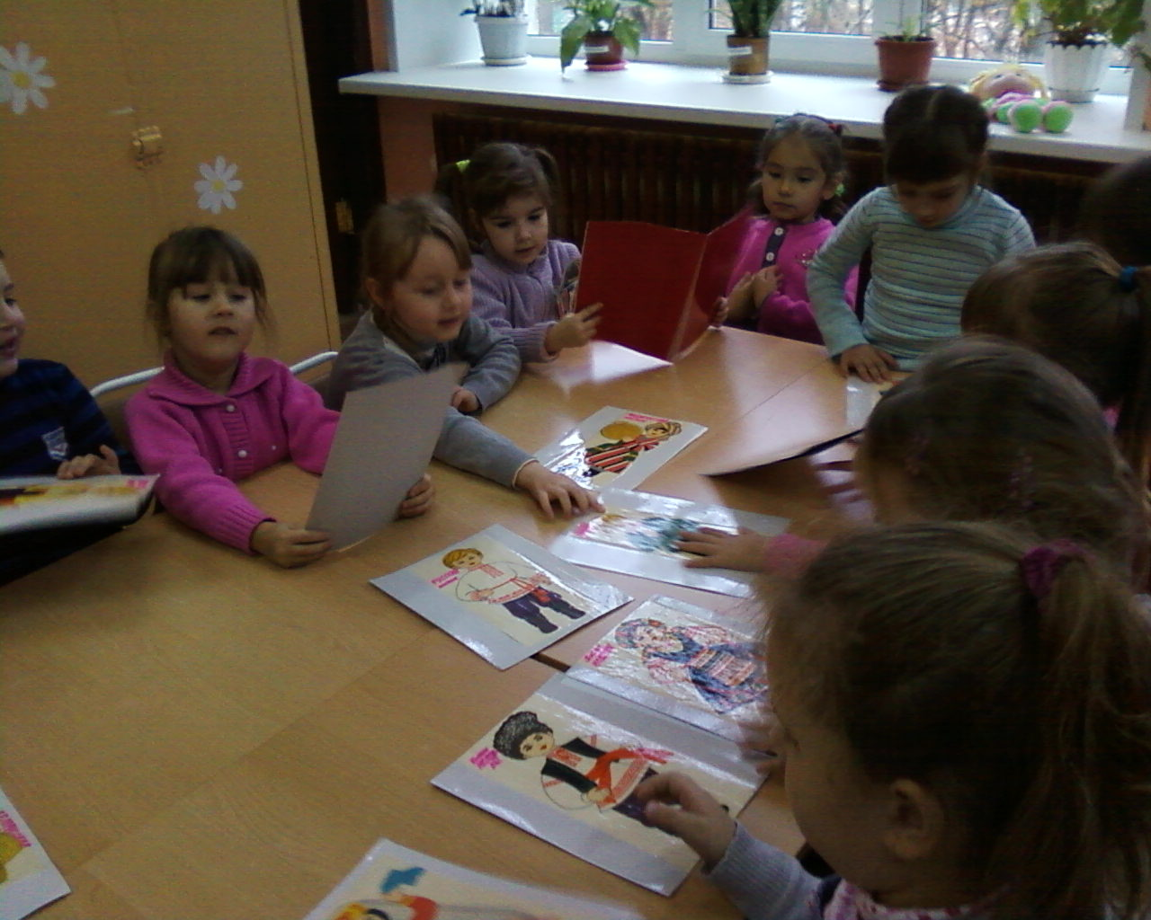
Приоритетная задача Федеральных государственных образовательных стандартов начального общего образования – формирование у детей основ умения учиться, и как результат – освоение детьми универсальных учебных действий (личностных познавательных, регулятивных и коммуникативных).

Slide 4
Учебная деятельность не надстраивается механически над предыдущей – игровой, поскольку наличие психологических предпосылок, формирующихся в игре, еще не предопределяет психологической готовности к овладению учебной деятельностью, которая возникает в результате целенаправленного формирования. Деятельность старшего дошкольника должна быть организована таким образом, чтобы в ней возникали и развивались психические функции, необходимые для учебной деятельности, и которая являлась бы логическим переходом от игровой деятельности к учебной. Формирование психолого-педагогической готовности к учебной деятельности предполагает опору на ведущую деятельность данного возраста – игру. Сначала в игру вводится учебная задача, которая подчиняется игровой задаче; игровая деятельность при этом сохраняет свою структуру, а новый компонент – учебная задача как бы надстраивается. Постепенно способ решения и продукт заменяются соответствующими компонентами учебной деятельности. Затем смыслообразующая мотивация учебной деятельности включается как подчиненная мотивации игровой деятельности на основе соподчинения мотивов.

Slide 5
Формирование отдельных компонентов учебной деятельности в старшем дошкольном возрасте успешно проходит на специально организованных учебных занятиях в процессе рисования, лепки, аппликации, конструирования и др. На учебно-игровых занятиях у дошкольников формируются такие элементы учебной деятельности, как способность действовать по образцу, умение воспринимать и выполнять инструкцию, умение оценивать свою работу и работы других детей. Учение как деятельность детей, направленная к цели, выдвинутой педагогом, только на первых этапах соединена с игрой. Но со временем начинают преобладать мотивы учения (сделать, выполнить). Формирование предпосылок учебной деятельности осуществляется в ситуациях сотрудничества, общения, различных типов межличностного взаимодействия, в том числе и взаимодействия с педагогом, основной характеристикой которых выступает личностно ориентированный подход.

Slide 6
Учебная деятельность оказывает существенное влияние на психику ребенка. Он становится более собранным, дисциплинированным, внимательным, организованным. Формируются знания, умения и навыки, расширяются познавательные интересы, развиваются волевые свойства личности, самосознание. Совместная учебная деятельность предполагает определенное влияние детей друг на друга, направляемое в воспитательных целях, что составляет важную основу для развития у детей самостоятельности, умений действовать организованно, совместно. Установившееся положительное отношение и развивающаяся познавательная мотивация позволяют легко перейти от игры к занятиям.

Slide 7
Предпосылки учебной деятельности и их формирование.
Как известно элементы деятельности могут формироваться только в процессе самой деятельности. В дошкольном возрасте учебная деятельность не является ведущей, поэтому речь может идти только о формировании предпосылок учебной деятельности. Под «предпосылками учебной деятельности» ряд авторов понимают базовые психические функции и выражающие их действия ребенка по овладению учебно-познавательной информацией в понятиях, позволяющие ребенку быть успешным с точки зрения личностного развития, сформированость системы познавательной деятельности и умений быть субъектом взаимодействия и собственной деятельности.

Slide 8
Дидактические средства образовательной работы с детьми дошкольного возраста можно разделить на две группы:
• первая группа характеризуется тем, что обучение ведет взрослый (главное при этом – психологическое влияние взрослого на детей в обстановке совместной деятельности взрослого и ребенка);
• во второй группе обучающее воздействие передается дидактическому материалу, дидактической игре, построенной с учетом образовательных задач (основа такого воздействия – принцип автодидактизма. Дидактический материал, дидактические игры, учебно-игровые задания направляют деятельность ребенка, дают ему возможность самообучения. Роль взрослого проявляется косвенно: в подготовке методических учебно-игровых заданий, в организации обстановки этих игр, в смене заданий в процессе игры, в индивидуальных уроках).

Slide 9
С точки зрения формирования предпосылок учебной деятельности в дошкольном возрасте наибольшая эффективность принадлежит таким средствам обучения, где взрослый дает детям не только знания и умения, но и способ овладения ими, активно воздействуя на детей. При этом необходимо ориентироваться на дидактические принципы, основанные на психологических закономерностях детей дошкольного возраста: принцип воспитывающего и развивающего обучения, принцип научности, принцип наглядности, систематичности и последовательности, принцип доступности, сознательности и активности в обучении.

Slide 10
В методическом аспекте для развития учебной деятельности дошкольника используются разнообразные дидактические материалы и пособия. Дидактические игры, игровые задания и приемы повышают интерес к содержанию занятий, активизируют детей. При наличии заинтересованности у детей появляется желание выполнить работу, активизируется поиск интересных путей решения, контроль своих действий и действий других. Таким образом, к концу дошкольного возраста формируются предпосылки учебной деятельности в процессе специально организованных учебных занятий, развиваются познавательные интересы, умение учиться, что во многом обусловливает уровень готовности к школьному обучению. Формирование предпосылок учебной деятельности у старших дошкольников происходит эффективнее при интеграции игровой и учебной деятельности, обеспечивающей субъектную активность ребенка.

Slide 11
Начало обучения в школе – переломный этап в жизни каждого ребенка. Задача педагогов дошкольного учреждения – обеспечить безболезненный переход детей на новую ступень обучения. Чтобы быть успешным учеником в школе, у выпускников детского сада должны быть сформированы:
· Мотивационная готовность;
· Высокий уровень развития познавательного интереса;
· Умение воспринимать инструкцию педагога и действовать в соответствии с ней;
· Умение общаться со сверстниками и взрослыми;
· Способность работать с разными источниками информации;
· Умения обрабатывать полученную информацию и использовать ее по назначению;
· Умение самостоятельно и творчески мыслить;
· Навыки исследовательской деятельности:
Поиск и выделение необходимой информации из разных источников (книги, музейная деятельность, наблюдения, опыты и эксперименты, общение в социуме, интернет);
· Умение внимательно слушать собеседника;
· Умение задавать вопросы;
· Умение высказывать собственное мнение;
· Навыки монологической речи;
· Умение устанавливать причинно-следственные связи, делать выводы;
· Высокий уровень произвольного внимания;
· Умения критически оценивать действия сверстников и свои собственные;
· Умения доводить начатое до конца, проявлять настойчивость и упорство.
· Умения контролировать свои действия, проявлять выдержку и терпение.

Slide 12
Предпосылки учебной деятельности можно разделить на две основные группы:
Психологические (т.е. достаточный уровень развития познавательных процессов: внимания, памяти, наглядно-образного, логического мышления, воображения, произвольности психических процессов; умение усваивать и применять общие способы действия, находить самостоятельно способы решения новых задач и т.д.)
Коммуникативные или психосоциальные (умение слушать и слышать, подчинять свои действия инструкциям и замечаниям, понимать и принимать учебную задачу, свободно владеть вербальными средствами общения, целенаправленно и последовательно выполнять учебные действия и действия контроля и оценки).

Slide 13
Содержание обучения по формированию предпосылок учебной деятельности включают следующие направления:
- активизация и развитие познавательных процессов;
- усвоение общего способа действий, позволяющего решать проблемно-практические и проблемно-игровые задачи;
- овладение планированием (общий способ построения собственной деятельности);
- выполнение действий по алгоритму;
- формирование операций контроля за способом выполнения своих действий;
- формирование умения целенаправленно и последовательно выполнять
действия оценки.

Slide 14
Федеральный закон Российской Федерации «Об образовании в Российской Федерации» 273 –ФЗ вступил в силу 1.09.2013
Статья 2. Основные понятия, используемые в настоящем Федеральном законе образование – приобретение опыта деятельности и компетенции; воспитание – деятельность, направленная на развитие личности, создание условий для самоопределения и социализации; обучение – целенаправленный процесс организации деятельности обучающихся по овладению знаниями, умениями, навыками и компетенцией.
«Об утверждении федеральных государственных стандартов дошкольного образования» к структуре основной образовательной программы дошкольного образования и её объёму; к условиям реализации основной образовательной программы ДО; к результатам освоения основной образовательной программы ДО.
«Об утверждении федеральных государственных стандартов дошкольного образования» Приказ Министерства образования и науки Российской Федерации от 17.10.2013. 1155 вступил в силу 1.01.2014 ФГОС ДО ориентир развития системы дошкольного образования в РФ. * Ориентир – избранная цель (С.И. Ожегов) * Ориентированный – целенаправленный (осведомлённый, знающий, разбирающийся)

Slide 15
Целевые ориентиры дошкольного образования, обозначенные в ФГОС ДО, предполагают формирование у детей дошкольного возраста предпосылок к учебной деятельности.
Построение образовательного процесса:
Создание предметно, пространственной развивающей образовательной среды , в том числе ИКТ (Трансформируемость, доступность, мобильность, безопасность)
Опора на целевые ориентиры
Реализация системно-деятельностного подхода
Взаимодействие всех участников ОП
Комплексно-тематическом принципе построения ОП

Slide 16
Перенос акцента с формирования умений на развитие инициативы дошкольника
Внимание преемственности дошкольного и начального общего образования.
Деятельностный подход ( проектная деятельность совместная и самостоятельная)

Slide 17
У дошкольников личностный компонент универсальных учебных действий определяется, прежде всего, личностной готовностью ребенка к школьному обучению - степенью сформированности внутренней позиции школьника.

Slide 18
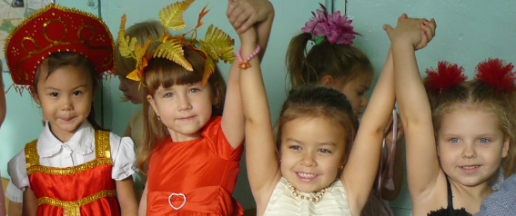
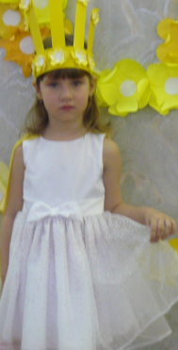
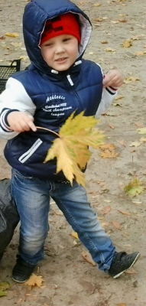
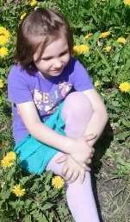
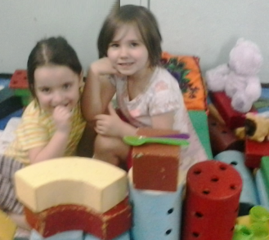
Целевые ориентиры дошкольного образования согласно ФГОС ДО
Инициативность и самостоятельность
Ребенок уверен в своих силах, чувство собственного достоинства
Развито воображение, способность ребенка к фантазии, творчеству.
Умеет подчиняться разным правилам и социальным нормам.
Творческие способности проявляются в придумывание сказок, загадок, пении.
У ребенка развита крупная и мелкая моторика
Ребенок способен в волевым усилиям
Ребенок может следовать социальным нормам поведения
Ребенок проявляет любознательность, склонен наблюдать, экспериментировать
Ребенок способен к принятию собственных решений

Slide 19
Критерий Я – субъект детского сообщества! (умение работать в коллективе)

Slide 20
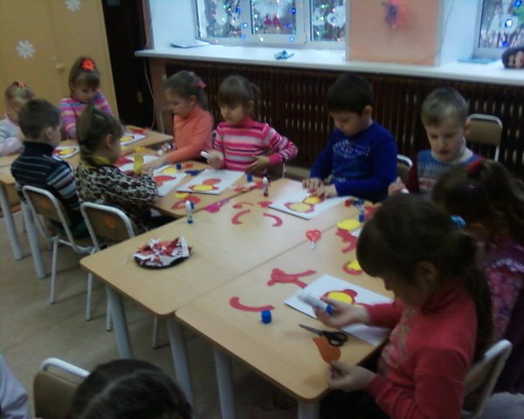
Предпосылки регулятивных универсальных учебных действий:
• умение осуществлять действие по образцу и заданному правилу;
• умение сохранять заданную цель;
• умение видеть указанную ошибку и исправлять ее по указанию взрослого;
• умение контролировать свою деятельность по результату;
• умение адекватно понимать
оценку взрослого и сверстника.

Slide 21
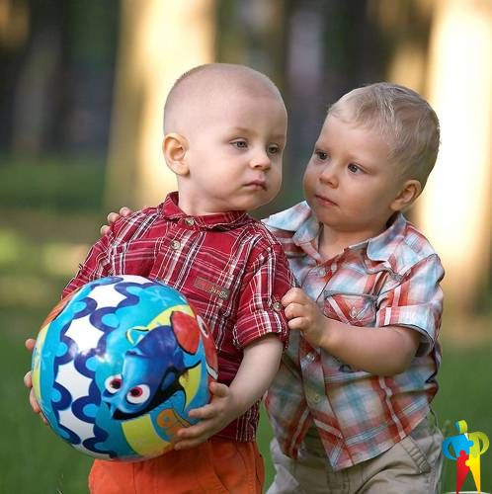
Компоненты предпосылок, необходимых для начала обучения ребенка в школе:
• потребность ребенка в общении со взрослыми и сверстниками;
• владение определенными вербальными и невербальными средствами общения;
• желательно эмоционально позитивное
отношение к процессу сотрудничества;
• ориентация на партнера по общению;
• умение слушать собеседника.

Slide 22
Воспитание действительной и глубокой мотивации, которая сможет стать побудительной причиной стремления дошкольников к приобретению знаний.

Slide 23
Обобщение исследований педагогов и психологов позволяет выделить основные условия, при которых возникает и развивается интерес к учению.
Учебная деятельность должна быть организована так, чтобы ребенок решал вопросы проблемного характера.
Учебная деятельность должна быть разнообразна.
Необходимо понимание важности преподносимого материала.
Новый материал должен быть хорошо связан с тем, что дети усвоили раньше.
Учебные задания, предлагаемые детям, должны быть трудными, но посильными.
Положительная оценка стимулирует познавательную активность.
Учебный материал должен быть ярким и эмоционально окрашенным.

Slide 24
Важной предпосылкой учебной деятельности является : овладение детьми общими способами действий
т. е. такими способами, которые позволяют решать ряд практических или познавательных задач, выделять новые связи и отношения- умение учиться

Slide 25
Второй предпосылкой учебной деятельности детей является самостоятельное нахождение способов решения практических и познавательных задач.
Происходит переориентировка сознания детей с конечного результата на способы его достижения. Дети начинают осознавать тот путь, с помощью которого приобретаются новые знания. Такое осознание повышает успешность формирования у них новых познавательных действий, а вместе с этим и формирование новых, более сложных знаний.

Slide 26
Третьей предпосылкой учебной деятельности, которая должна быть сформирована у детей, является обучение детей контролю за способом выполнения своих действий.
без сопоставления реально производимого
ребенком действия с образцом, т. е. без
контроля, учебная деятельность лишается
своего основного компонента.

Slide 27
Четвертой предпосылкой учебной деятельности является
умение планировать деятельность, ориентируясь на её результат.

Slide 28
К показателям сформированности предпосылок учебной деятельности мы отнесём :
умение слушать и запоминать поставленную задачу, устное объяснение, образец;
умение анализировать, вычленять способ действий, применять его для решения поставленной задачи;
умение контролировать свои действия, оценивать задания и результаты деятельности .

Slide 29
три основные линии, по которым должна вестись подготовка к школе:
ПОДГОТОВКА К ШКОЛЕ
формирование мотивов, побуждающих к учению
общее развитие
воспитание умения произвольно управлять собой

Slide 30
ОБЩЕЕ РАЗВИТИЕ.
Развитие памяти, внимания и, особенно, интеллекта.
Имеющийся запас знаний и представлений, умение действовать во внутреннем плане, или, иными словами, производить некоторые действия в уме.
Воспитание умения ПРОИЗВОЛЬНО управлять собой. У ребёнка дошкольного возраста яркое восприятие, легко переключаемое внимание и хорошая память, но произвольно управлять ими он еще как следует не умеет. Умения делать не только то, что тебе хочется, но и то, что надо, хотя, может быть, и не совсем хочется или даже совсем не хочется.

Slide 31
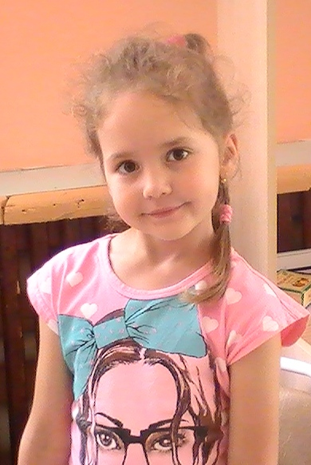
Портрет выпускника ДОУ в соответствии с ФГОС:
1.Физически развитый, овладевший основными культурно-гигиеническими навыками
2. Любознательный, активный, интересуется новым, неизвестным в окружающем мире
3. Эмоционально отзывчивый
4. Овладевший средствами общения
5. Способный управлять своим поведением
6. Способный решать интеллектуальные и личностные задачи
7. Имеющий первичные представления о себе, семье, обществе, государстве , мире и природе.
8. Овладевший универсальными предпосылками учебной деятельности: умения работать по правилам, образцу, слушать взрослого и выполнять его инструкции.

Slide 32
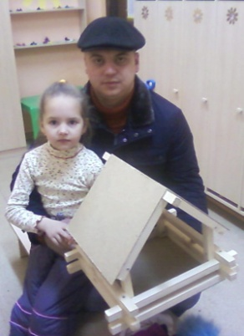
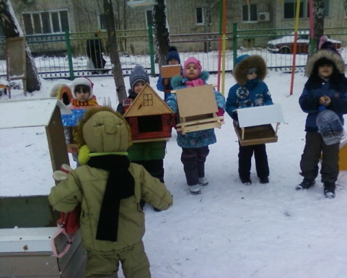
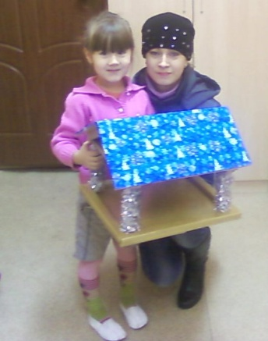
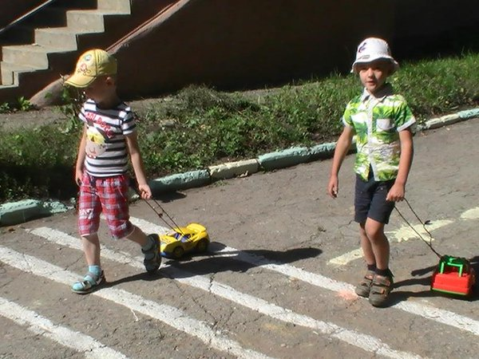
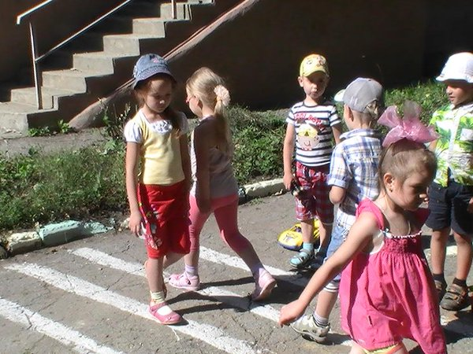
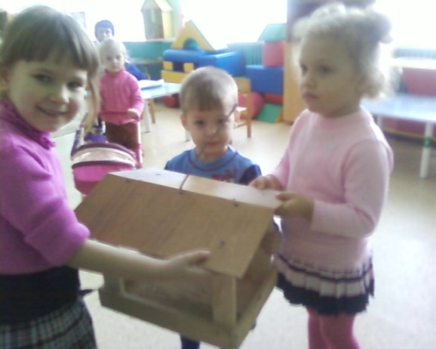
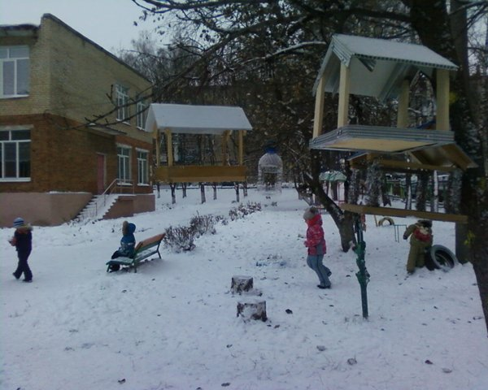
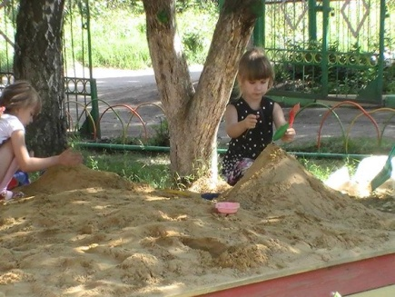
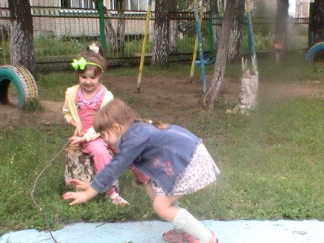
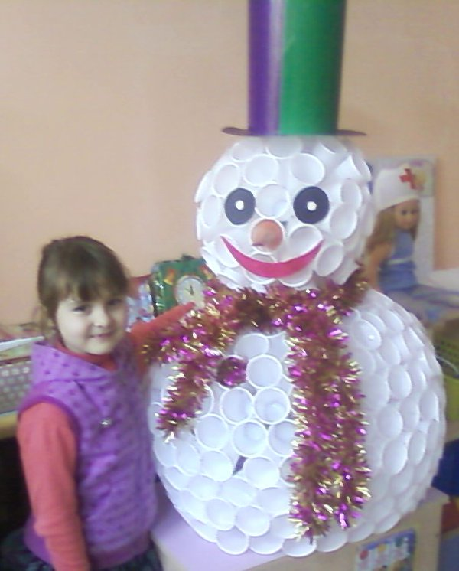
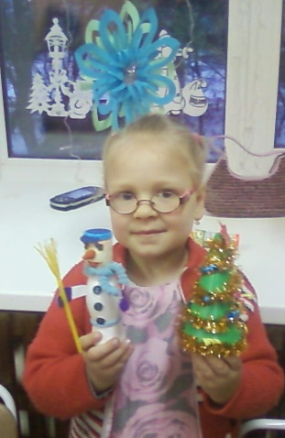
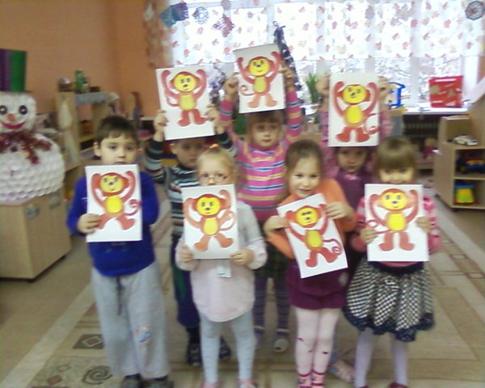
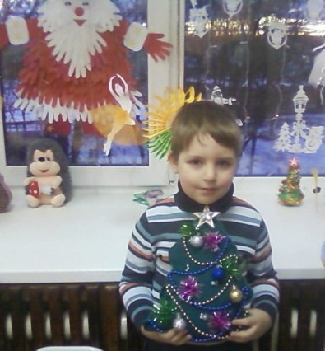
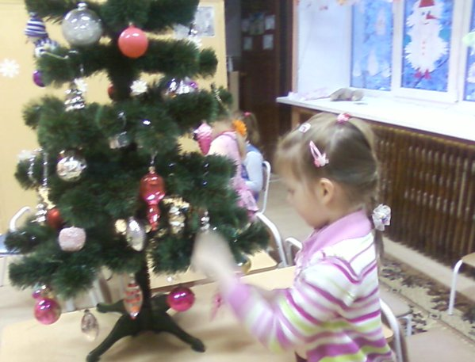
Одним из методов, на мой взгляд, является метод проектной деятельности, который на протяжении последних лет мы пытаемся адаптировать в практике нашей дошкольной организации.
Неделя экологии
Здравствуй лето!
«Мы встречаем Новый год»

Slide 33
Этапы проекта
Этапы проекта | Деятельность педагогов | Деятельность детей
1 этап - подготовительный | Формирует проблему Ставит цель Входит в игровую ситуацию | Входят в проблему Вживаются в игровую ситуацию Принимают поставленные задачи Дополняют задачи
2 этап - планирование | Помогают в решении задач, планируют и организовывают деятельность по проекту | Объединяются в рабочие группы Распределяют роли (амплуа)
3 этап – реализация проекта | Оказывают помощь Направляют деятельность детей | Формируют специфицирование знаний, умений, навыков
4 этап – завершение проекта | Подготавливают презентацию Презентация | Готовят этот продукт (результат) и представляют его зрителям или экспертам

Slide 34
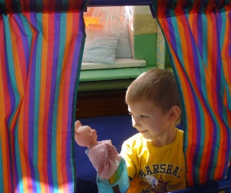
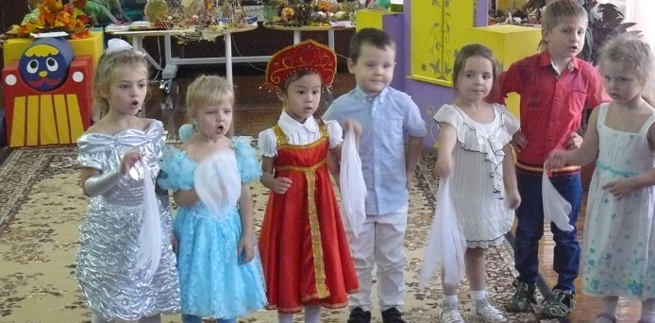
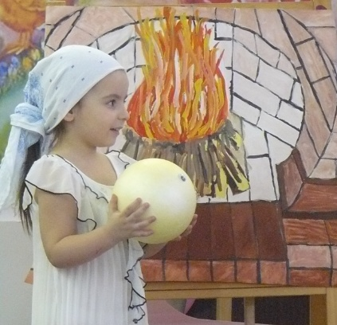
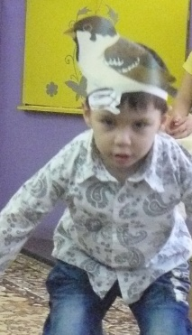
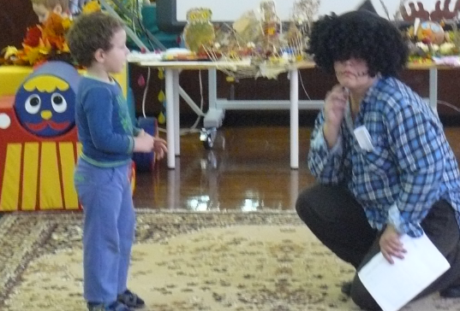
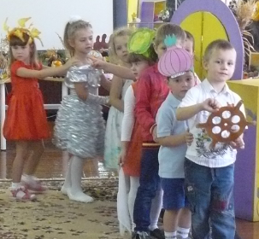
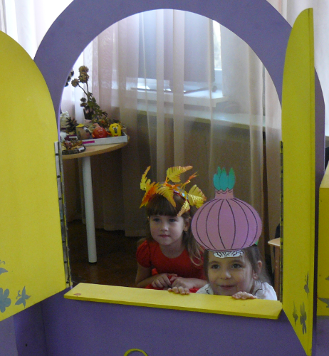
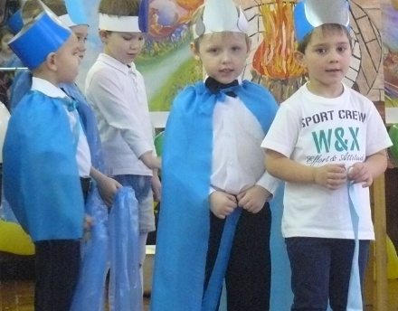
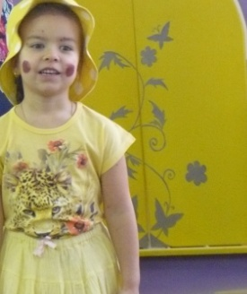
Интеграция экологического образования и театрализованной деятельности дошкольников
Путешествие к дедушке винограду!
Путешествие колобка!

Slide 35
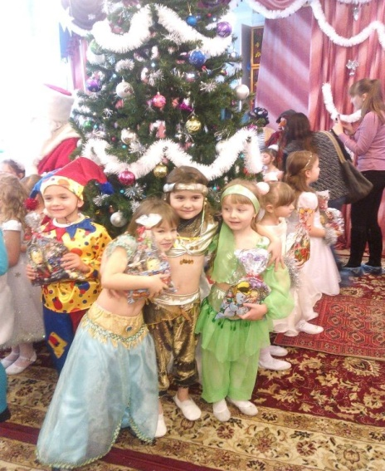
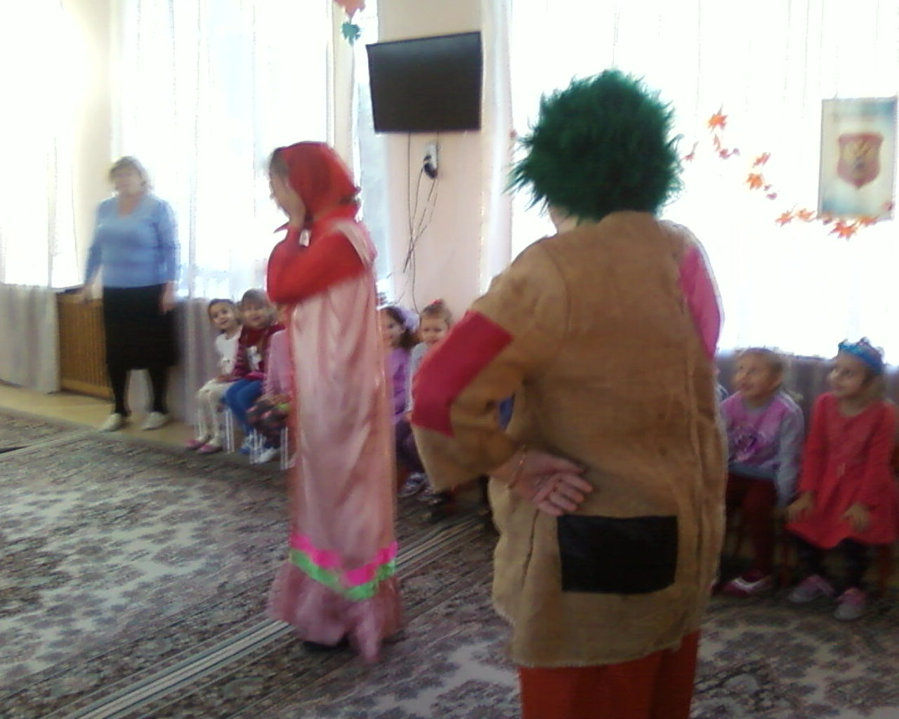
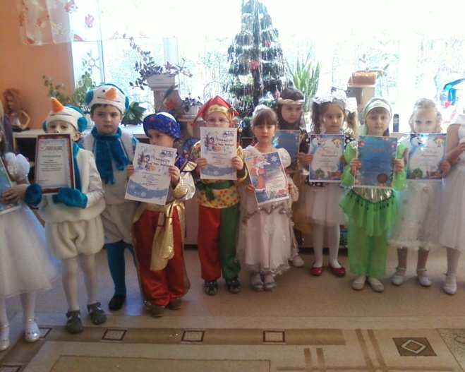
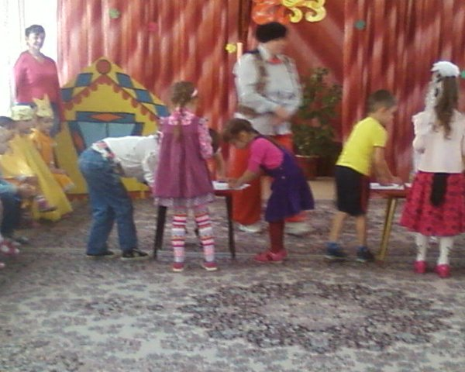
Театрализованная деятельность
Помогает:
в воспитании воли к себе, формировать гуманное отношение к природе.
развивать психические процессы: внимание, память, воображение, мышление, речь,
эмоционально-волевую сферу, а также интеллектуальные, музыкальные и творческие
способности.
формировать у детей первоначальные представления о средствах актёрской выразительности, умения перевоплощаться, брать на себя роль, быть актером и зрителем.
закреплять положительные эмоции детей, через приобщение к устному народному творчеству.
формировать музыкальную культуру посредством приобщения к музыкальным произведениям, устному народному творчеству.

Slide 36
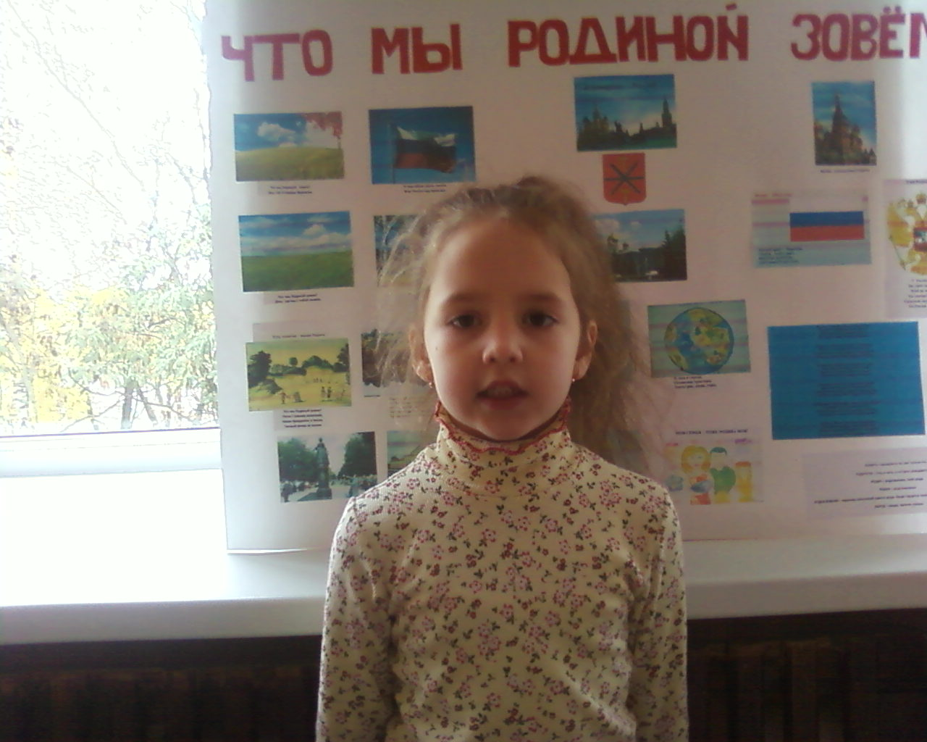
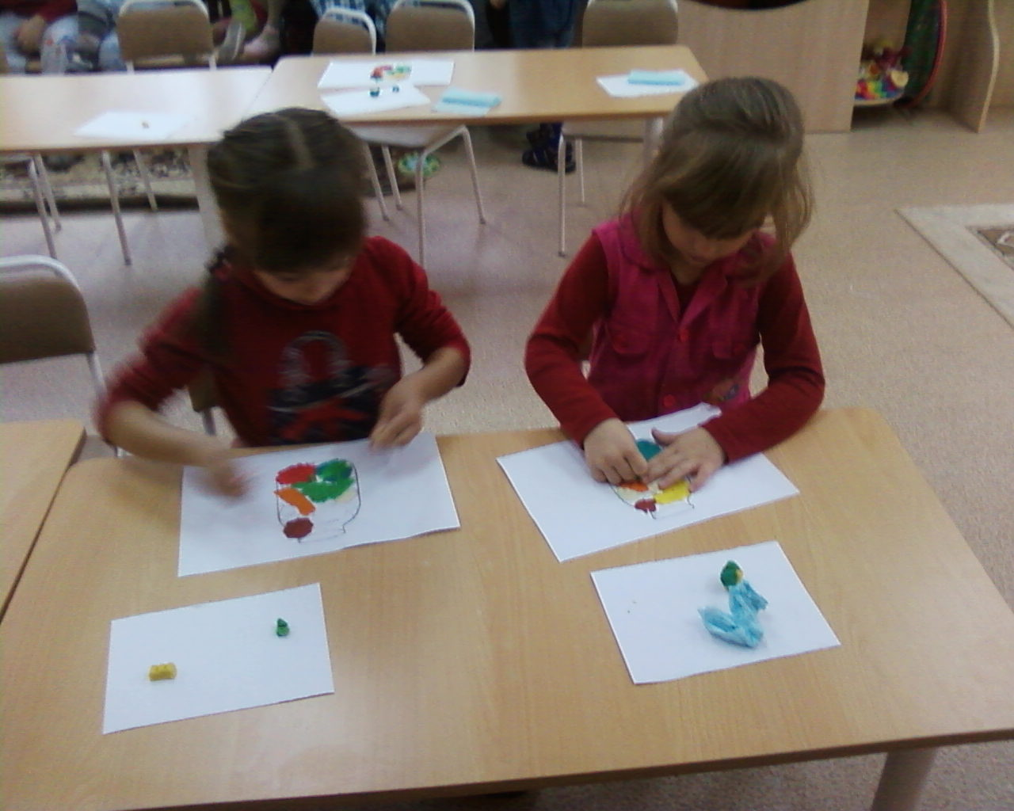
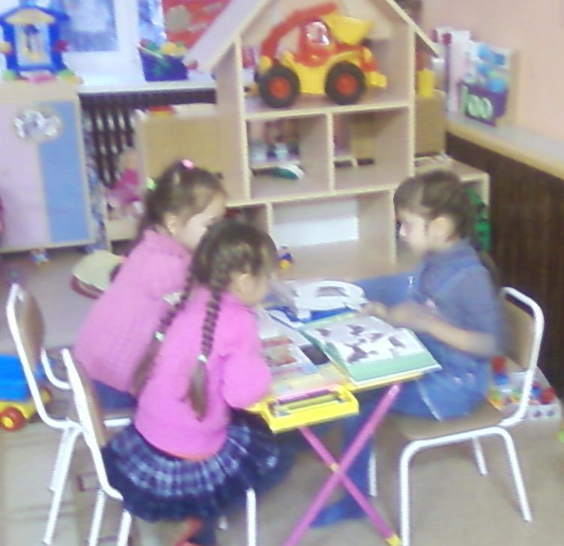
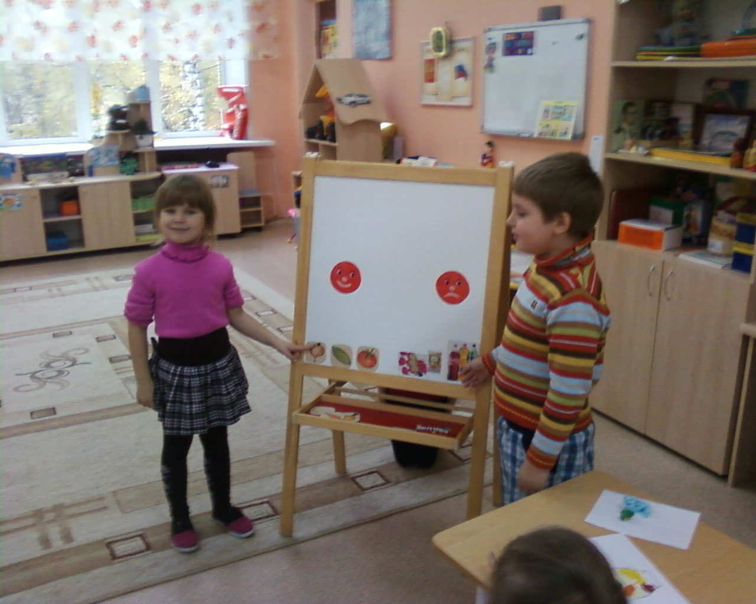
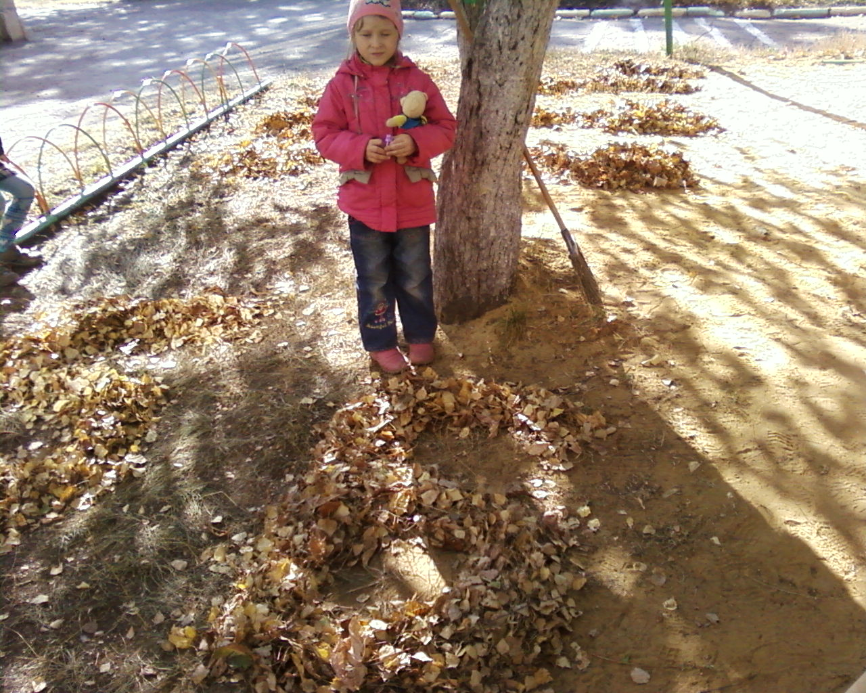
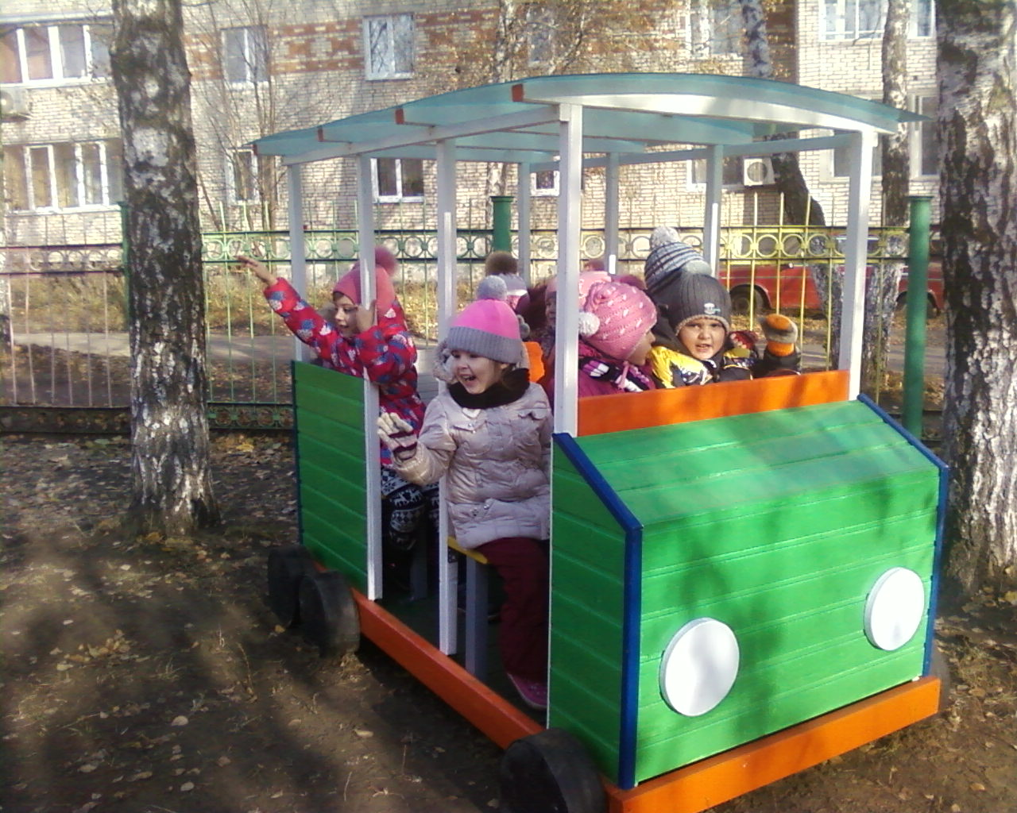
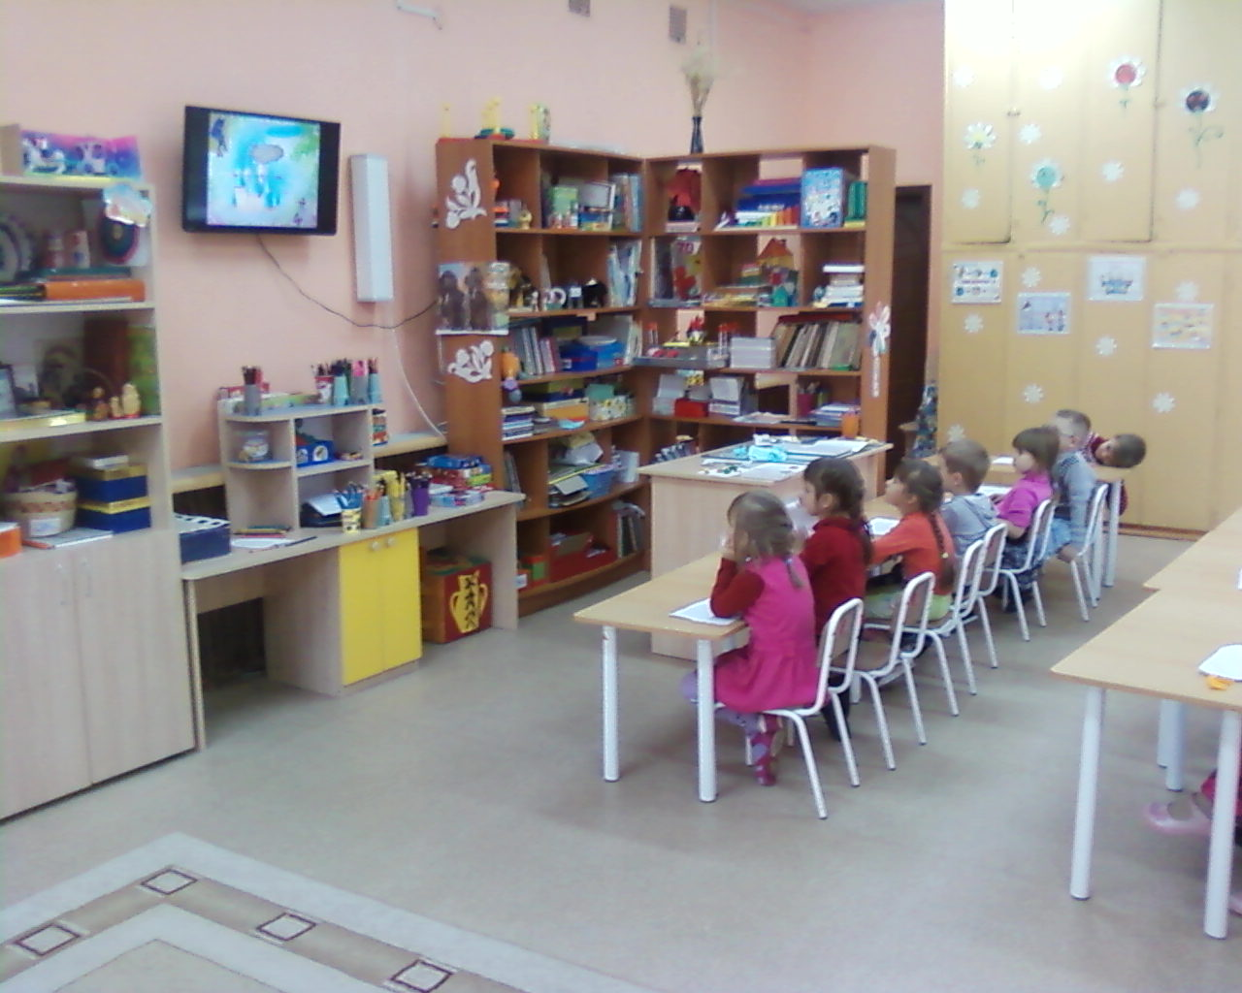
Практическая значимость представленного опыта заключается в том, что он применим для использования в любом ДОУ, является средством формирования у детей предпосылок к учебной деятельности, умений и желания учиться, средством повышения уровня профессионализма педагогов, использующих технологию проектного метода, и, следовательно, достижение современного качества дошкольного образования

Slide 37
Спасибо
за внимание!

